Slide 1
화면구현 설계서
버전 : Ver 1.0
사이트명 : 탕탕탕(경매쇼핑몰)
참여자 : 김상재, 박진하, 이원우, 성민수
https://github.com/lww9562/Spring-Project-Auction
Description | Date
주제 선정 | 2023. 04. 17
마인드맵을 통한 구체화 | 2023. 04. 19
페이지 구상 | 2023. 04. 21
기능 선정 및 역할 분담 | 2023. 04. 27
관계 매핑 / 필요한 요소 정리 | 2023. 04. 28
구현 | 2023. 05. 01 ~

Slide 2
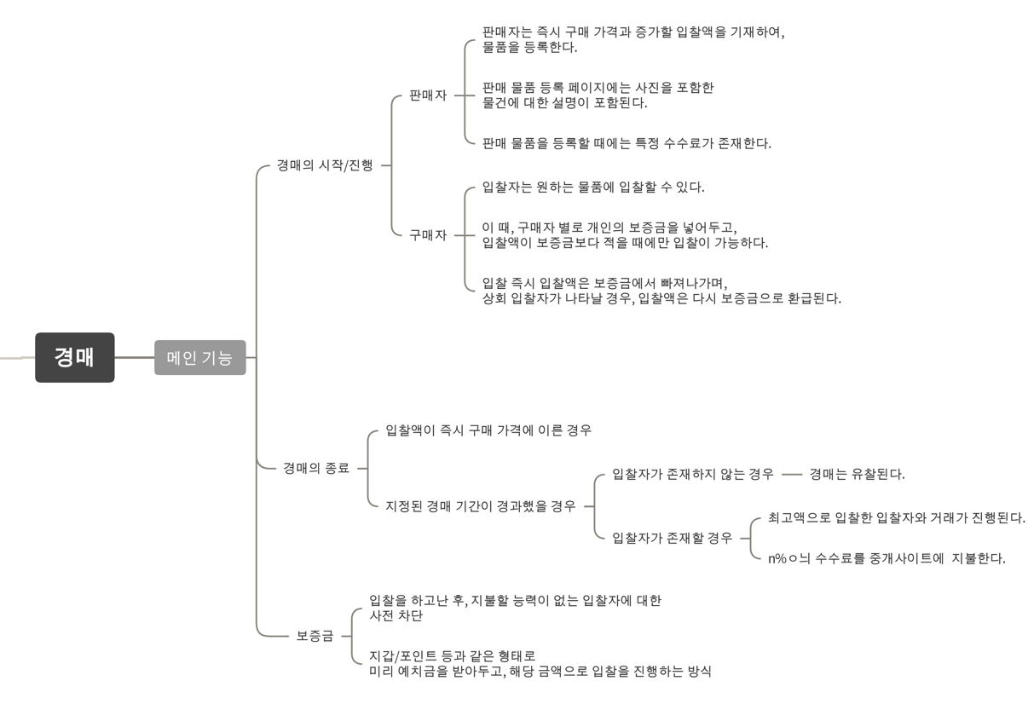
화면 구현 – UI 설계서 작성 |  |  |  | 버전 | Ver 1.0
 |  |  |  | 작성자 | 이원우
 |  | 단계 | 경매 기능 구상 - 메인 | 승인자
ID / 내용 | [ Mind Map ] |  |  | 작성일자 | 2023. 05. 10
 |  |  |  | Description & Function
 |  |  |  | 경매에 대한 기본적인 기능을 우선으로 하여, 구현하였습니다. 기본적으로 판매자와 구매자가 존재하며, 판매자가 초기가/인상 입찰가/즉시 구매가를 기재하여 판매 물품을 등록하면, 여러 구매자들이 해당 상품에 대해 입찰을 진행하고, 이에 따라 가격이 증가하는 방식입니다. 구매자가 즉시구매를 하거나, 경매 시간이 초과하면 구매가 진행됩니다. 여기에서 구매자가 지불 능력이 없을 것을 대비함과 동시에, 간편한 결제 과정을 위해 사전에 예치금을 충전해두고, 해당 잔고를 통해 경매가 진행됩니다.

Slide 3
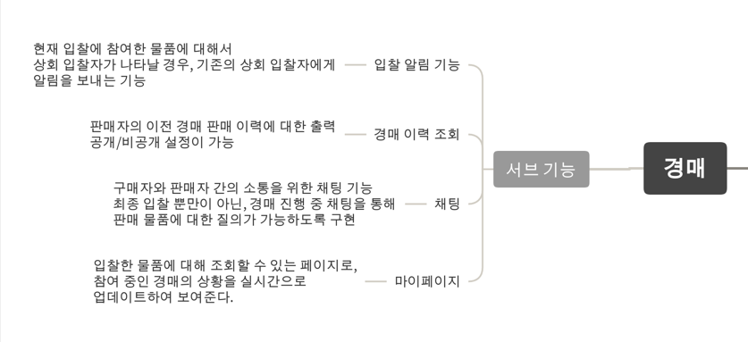
화면 구현 – UI 설계서 작성 |  |  |  | 버전 | Ver 1.0
 |  |  |  | 작성자 | 이원우
 |  | 단계 | 경매 기능 구상 - 서브 | 승인자
ID / 내용 | [ Mind Map ] |  |  | 작성일자 | 2023. 05. 10
 |  |  |  | Description & Function
 |  |  |  | 서브기능은 아직까지 구현된 부분은 거의 없으며, 마이페이지에 구매/판매 중인 물품에 대한 정보를 나타내는 부분만 구현되었습니다. 하지만 그 밖에 관리자 측면에서 유용한 회원정보의 관리나, 상품 카테고리 관리, 판매중인 물품에 대한 관리가 가능하도록 추가되었습니다.

Slide 4
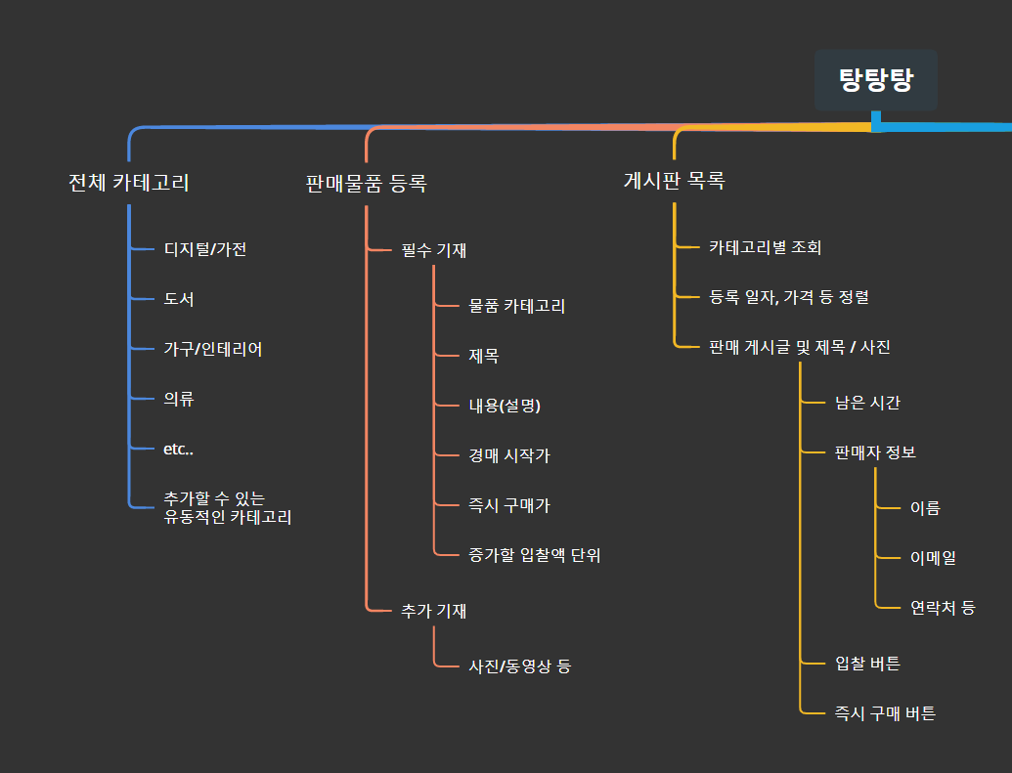
탕탕탕 – UI 설계서 |  |  |  | 버전 | Ver 1.0
 |  |  |  | 작성자 | 이원우
 |  | 단계 | 사이트맵 구상 | 승인자
ID / 내용 | [ Site Map ] |  |  | 작성일자 | 2023. 05. 10
 |  |  |  | Description & Function
 |  |  |  | [ 사이트맵 ] 전체적인 사이트맵은 판매중인 물품을 조회할 수 있는 목록페이지, 판매 물품을 등록하는 페이지가 메인 입니다. 목록 페이지에는 카테고리별 판매물품 조회 뿐 아니라 제목과 내용에 따른 검색과 등록일자에 따른 정렬, 가격순 정렬이 포함되어 있습니다. 판매물품을 등록하는 페이지에서는 기본적으로 카테고리를 선택하여 판매 물품을 자유롭게 등록하는 방식으로 되어있으며, 썸네일 이미지와 상품 설명 부분에 있어서 이미지파일을 첨부할 수 있도록 구현하였습니다. 본문에 대해서는 자유도를 높일 수 있도록 CKEditor를 사용합니다.

Slide 5
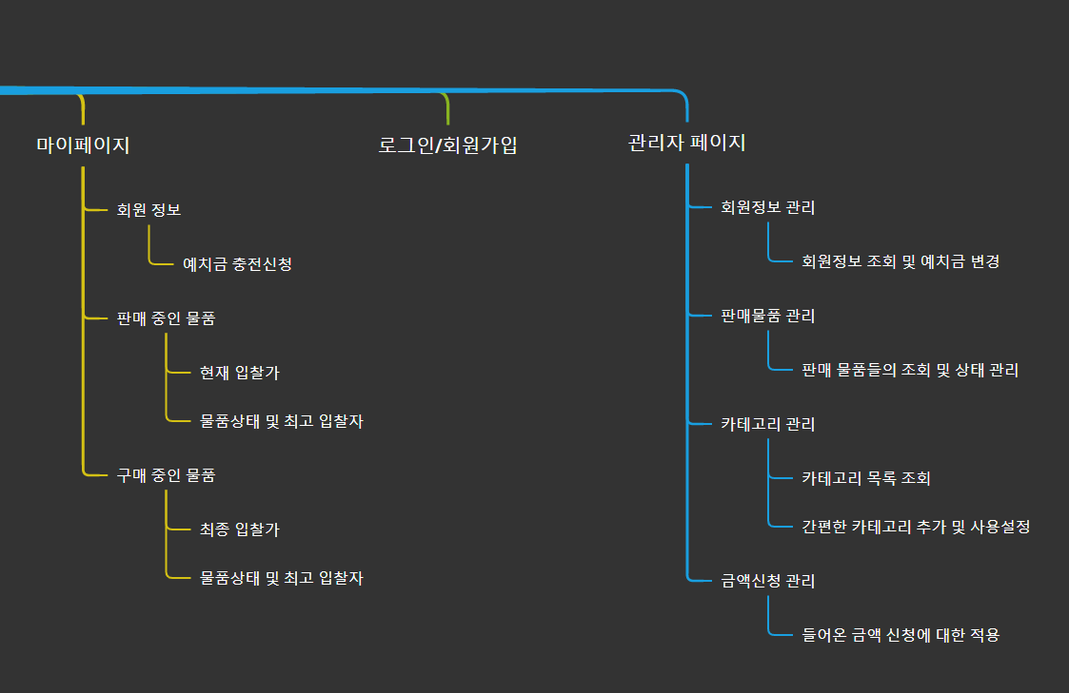
탕탕탕 – UI 설계서 |  |  |  | 버전 | Ver 1.0
 |  |  |  | 작성자 | 이원우
 |  | 단계 | 사이트맵 구상 | 승인자
ID / 내용 | [ Site Map ] |  |  | 작성일자 | 2023. 05. 10
 |  |  |  | Description & Function
 |  |  |  | [ 사이트맵 ] 마이페이지에서는 사이드바에 크게 3가지 메뉴가 있습니다. 회원정보 및 예치금을 추가할 수 있는 페이지와 판매중인 물품에 대한 조회, 구매(입찰)중인 물품에 대한 조회 페이지가 존재하며, 물품에 대한 상태가 함께 기재됩니다. 회원가입과 로그인은 Spring Security를 사용하였습니다. 또한, 비밀번호는 BCrypt를 사용하여 암호화됩니다. 로그인 한 사용자의 권한에 따라 접근 가능한 페이지에 차이가 있습니다. 만약, 관리자 계정이라면 관리자 페이지에 접속할 수 있으며, 관리자 페이지에서는 회원정보 관리, 물품 관리, 카테고리 관리, 금액신청 관리 등의 기능을 구현하였습니다.

Slide 6
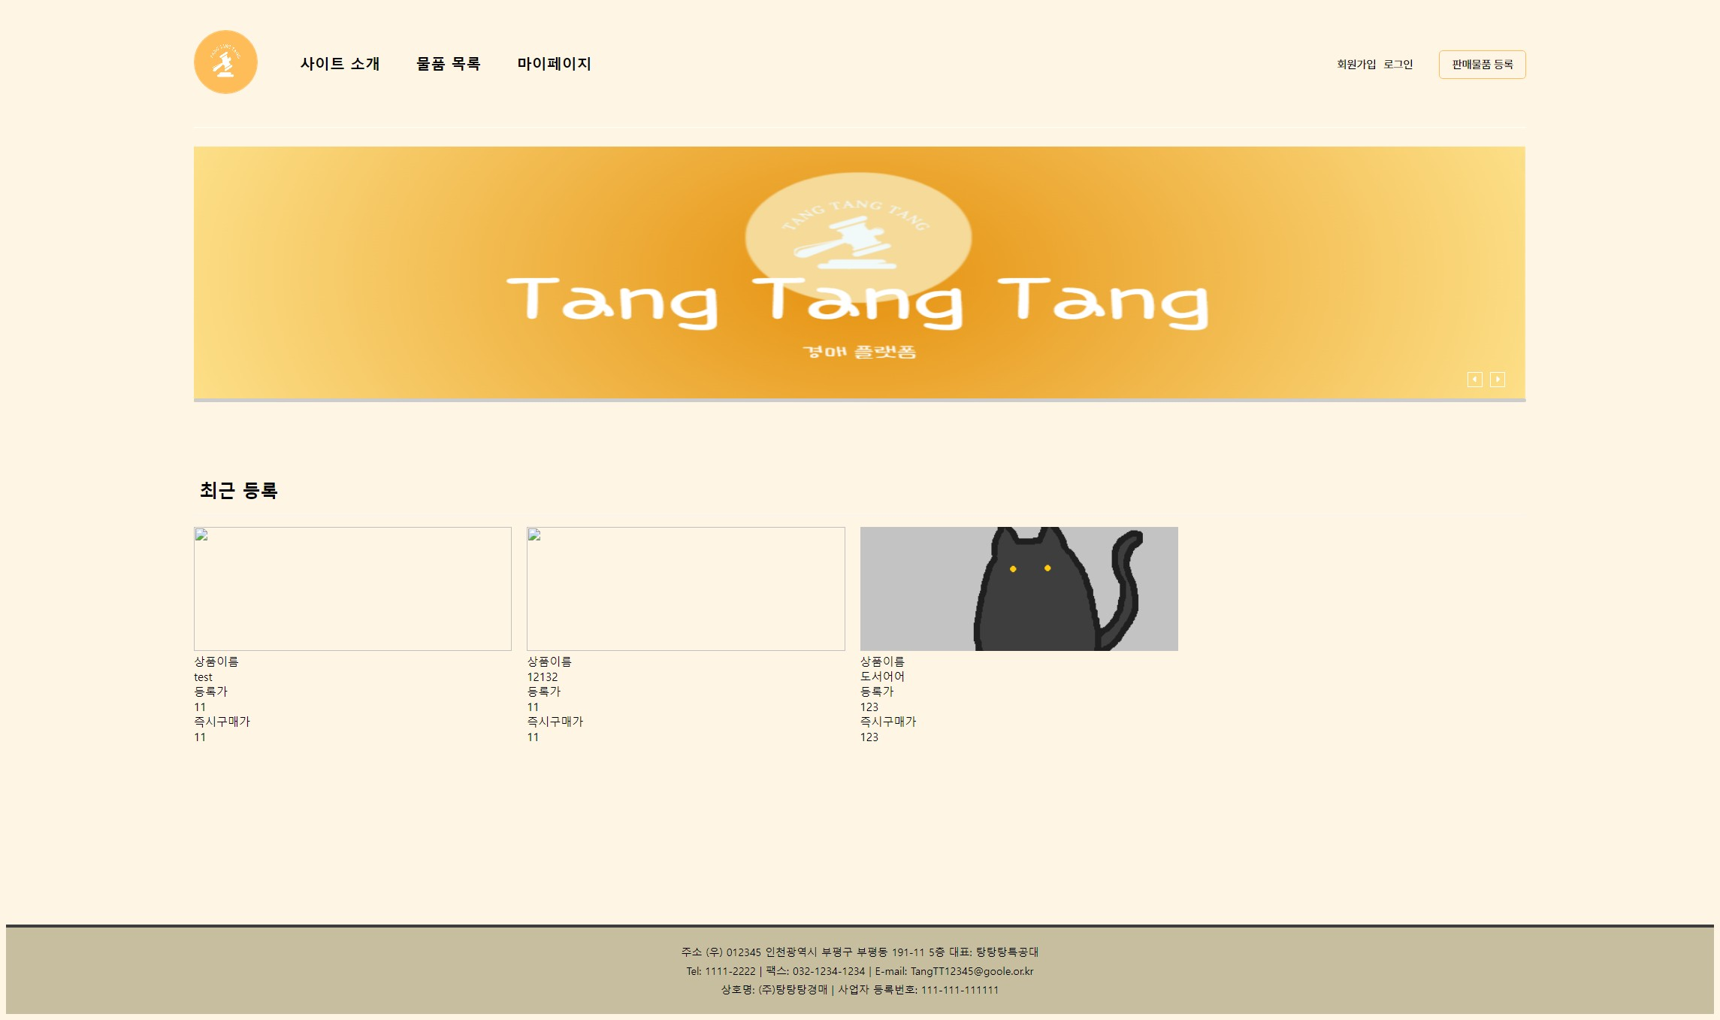
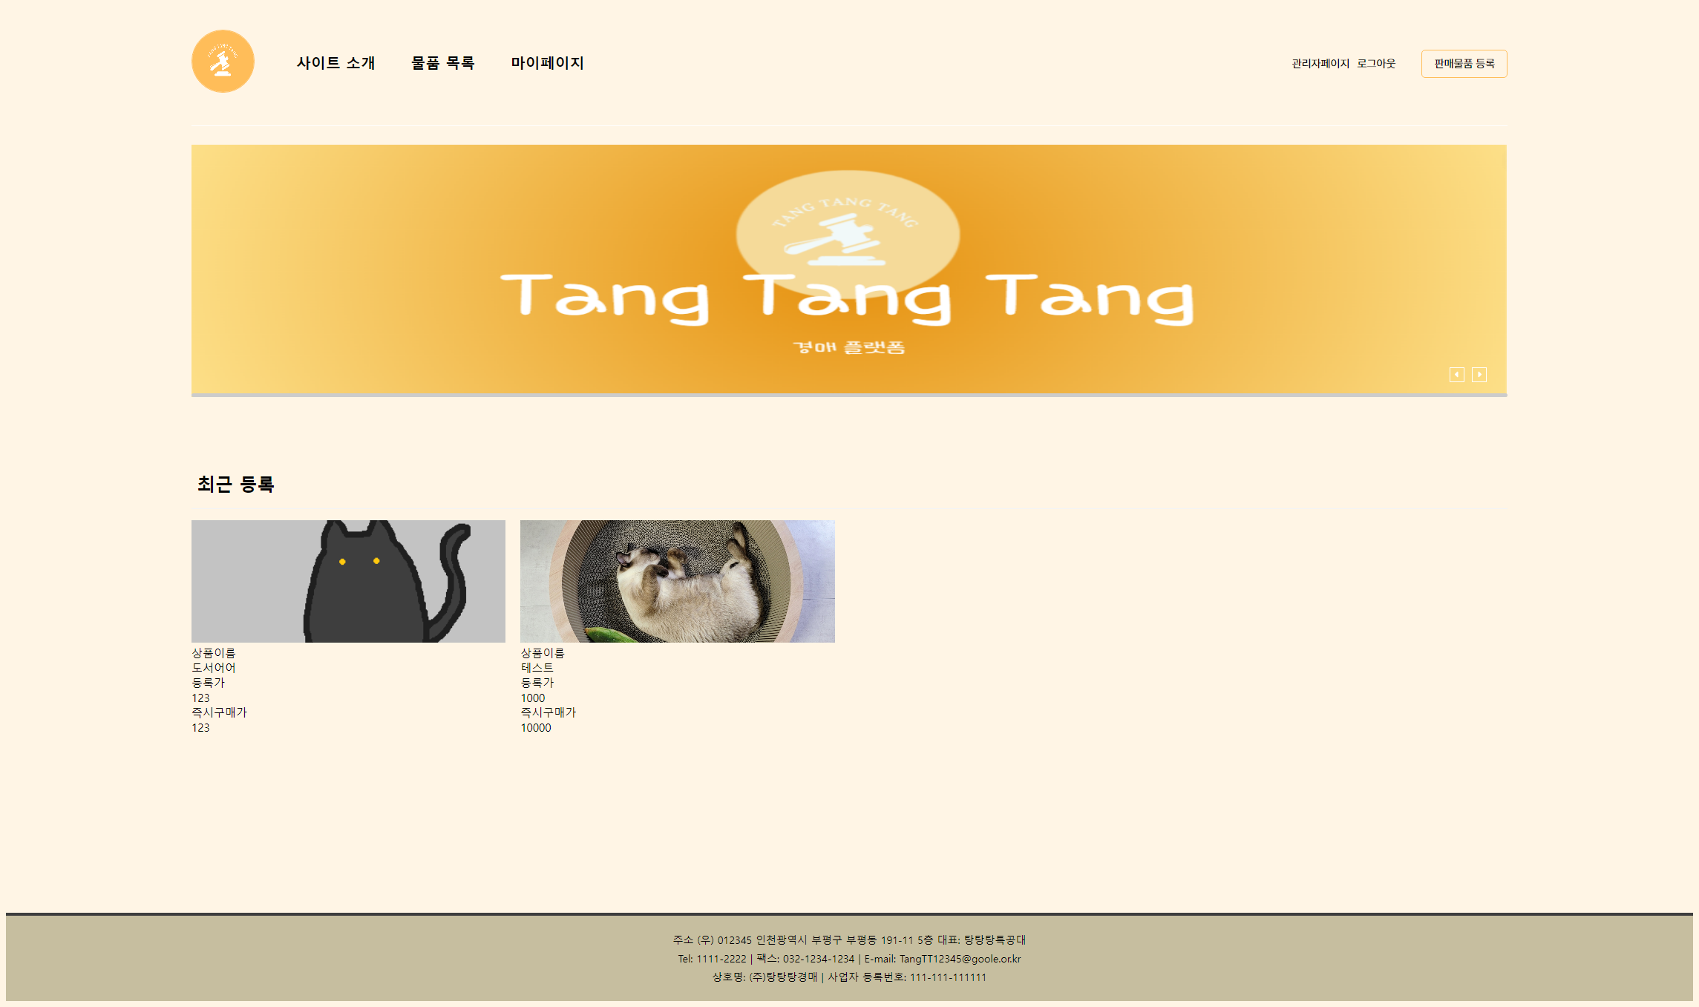



화면 구현 – UI 설계서 작성 |  |  |  | 버전 | Ver 1.0
 |  |  |  | 작성자 | 이원우
 | 화면 Spec - /main | 단계 | Site 설계 | 승인자
ID / 내용 | 메인화면 - 1 |  |  | 작성일자 | 2023. 05. 10
 |  |  |  | Description & Function
 |  |  |  | [메인 화면] 메인 화면에서는 가운데에 ①메인 배너와 함께 아래에 ②현재 등록된 판매 물품이 간략하게 나타납니다. ③상단에는 로고와 함께 이동할 수 있는 페이지로 사이트 소개, 물품 목록, 마이페이지, 회원가입/로그인, 판매물품 등록 등이 위치합니다.

Slide 7



화면 구현 – UI 설계서 작성 |  |  |  | 버전 | Ver 1.0
 |  |  |  | 작성자 | 이원우
 | 화면 Spec - /main | 단계 | Site 설계 | 승인자
ID / 내용 | 메인화면 - 2 |  |  | 작성일자 | 2023. 05. 10
 |  |  |  | Description & Function
 |  |  |  | [메인 화면] 메인 우측 상단에는 로그인 상태에 따라 다른 구성이 나타납니다. 로그인 세션이 없을 경우, 회원가입과 로그인을, 일반 회원이 로그인하였을 경우에는 로그아웃을, 관리자 계정이 로그인하였을 경우에는 관리자페이지 이동과 로그아웃이 배치됩니다.

Slide 8
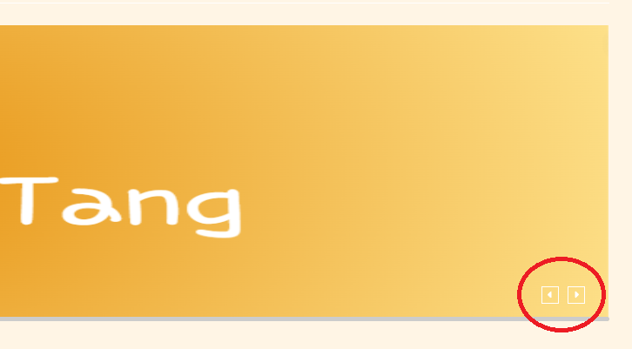
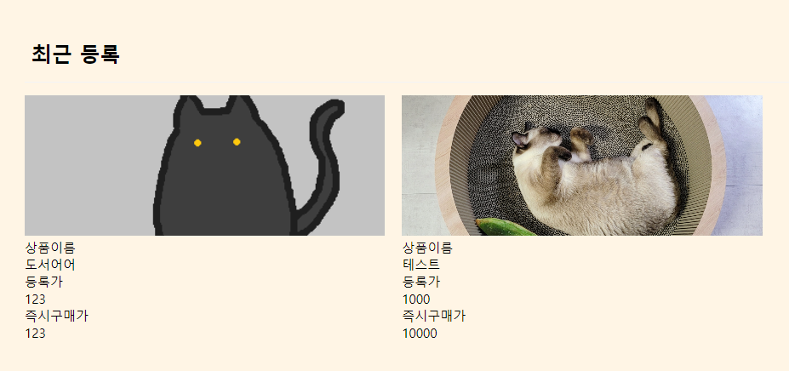
화면 구현 – UI 설계서 작성 |  |  |  | 버전 | Ver 1.0
 |  |  |  | 작성자 | 이원우
 | 화면 Spec - /main | 단계 | Site 설계 | 승인자
ID / 내용 | 메인화면 - 3 |  |  | 작성일자 | 2023. 05. 10
 |  |  |  | Description & Function
 |  |  |  | [메인 화면] 메인 배너는 스와이프를 통해 이동이 가능하도록 구현하였으며, 하단에 최근 등록된 상품을 간략하게 표시합니다. "최근 등록" 버튼을 누를 경우, 판매 물품 목록 페이지로 이동합니다.

Slide 9
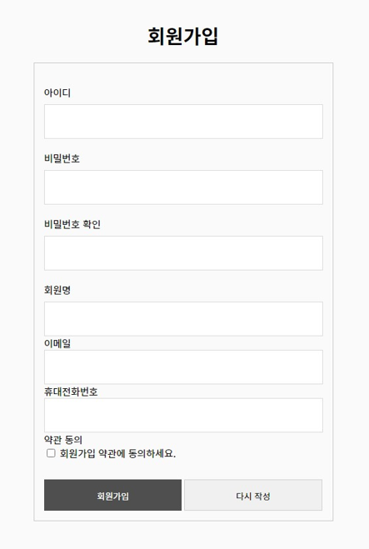
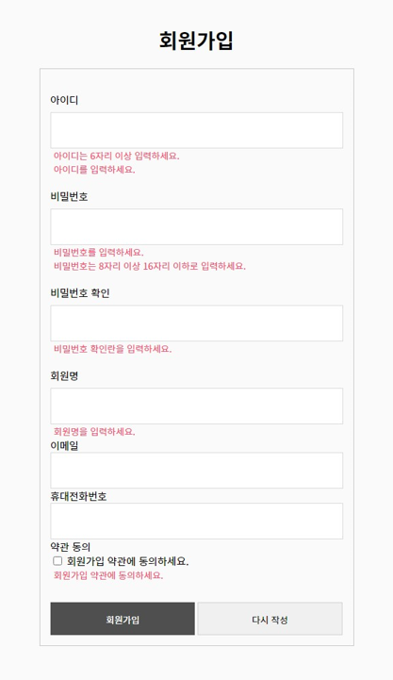
화면 구현 – UI 설계서 작성 |  |  |  | 버전 | Ver 1.0
 |  |  |  | 작성자 | 이원우
 | 화면 Spec – user/join | 단계 | Site 설계 | 승인자
ID / 내용 | 회원가입 |  |  | 작성일자 | 2023. 05. 10
 |  |  |  | Description & Function
 |  |  |  | [회원가입] 회원가입에는 필수 기재사항이 존재하며, 기재하지 않을 경우 아래에 정보가 담긴 에러 문구가 나타나도록 구현하였습니다. 아이디 중복, 형식, 비밀번호 형식, 확인란 일치, 필수항목 기재 등의 오류가 있습니다.

Slide 10
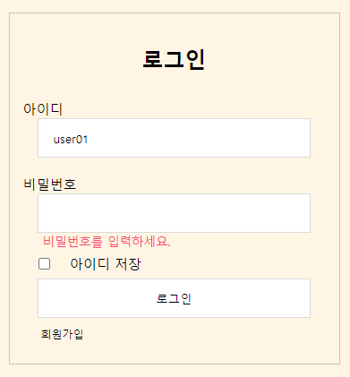


화면 구현 – UI 설계서 작성 |  |  |  | 버전 | Ver 1.0
 |  |  |  | 작성자 | 이원우
 | 화면 Spec – user/login | 단계 | Site 설계 | 승인자
ID / 내용 | 로그인 화면 |  |  | 작성일자 | 2023. 05. 10
 |  |  |  | Description & Function
 |  |  |  | [로그인] 로그인도 마찬가지로 필수 기재항목이 존재하며, 오류메세지가 출력됩니다. 더불어, DB에 저장된 계정 정보와 일치하지 않을 경우, 불일치 오류메세지도 나타납니다. 비밀번호는 DB에 저장될 때, BCrypt를 통해 암호화됩니다. 또한, 아이디 저장 쿠키도 구현되어있습니다.

Slide 11
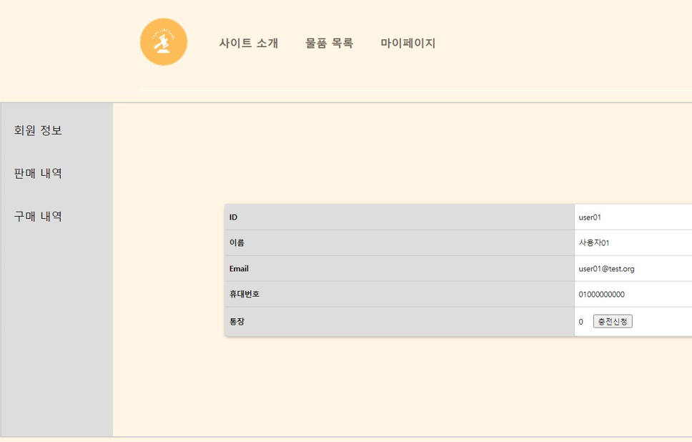
화면 구현 – UI 설계서 작성 |  |  |  | 버전 | Ver 1.0
 |  |  |  | 작성자 | 이원우
 | 화면 Spec – /mypage | 단계 | Site 설계 | 승인자
ID / 내용 | 마이페이지 화면 - 1 |  |  | 작성일자 | 2023. 05. 10
 |  |  |  | Description & Function
 |  |  |  | [마이페이지 – 회원 정보] 마이페이지에는 좌측에 사이드바를 두어, 회원정보, 판매내역, 구매내역 을 확인할 수 있도록 구현하였습니다. 회원정보 페이지에서는 현재 로그인한 회원의 정보가 나타나며, 잔고를 충전할 수 있도록 충전신청 버튼이 존재합니다.

Slide 12
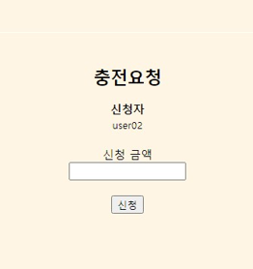
화면 구현 – UI 설계서 작성 |  |  |  | 버전 | Ver 1.0
 |  |  |  | 작성자 | 이원우
 | /mypage/requestMoney | 단계 | Site 설계 | 승인자
ID / 내용 | 마이페이지 화면 – 1 – 1 (충전 요청) |  |  | 작성일자 | 2023. 05. 10
 |  |  |  | Description & Function
 |  |  |  | [마이페이지 – 회원 정보] 충전 요청 페이지에 신청 금액을 기재하고 신청을 누르게 되면 관리자 페이지에서 해당 유저의 아이디와 함께 요청 금액이 나타나고, 이를 바탕으로 관리자가 승인을 거쳐 잔고가 충전되는 방식입니다.

Slide 13
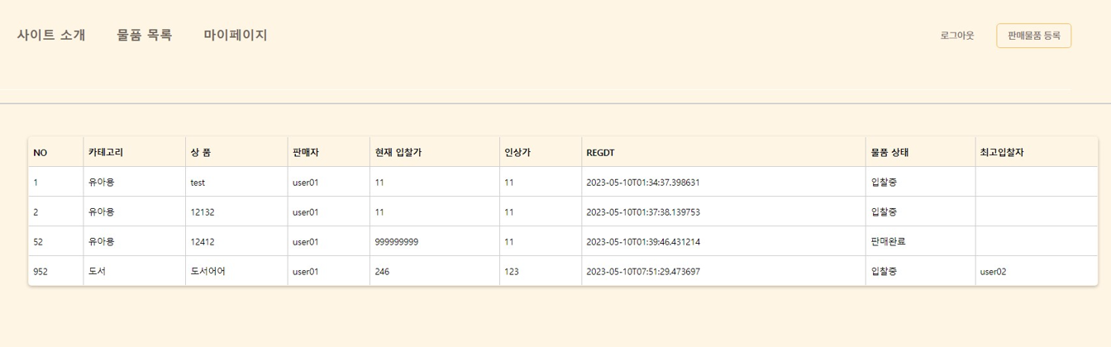
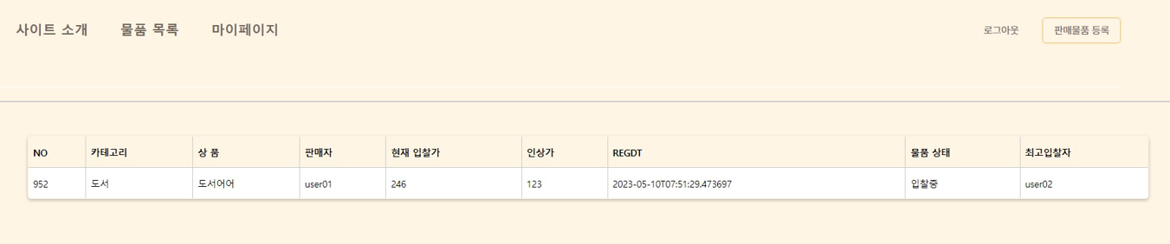
화면 구현 – UI 설계서 작성 |  |  |  | 버전 | Ver 1.0
 |  |  |  | 작성자 | 이원우
 | /mypage/sellerList, bidderList | 단계 | Site 설계 | 승인자
ID / 내용 | 마에피에지 화면 – 2, 3 |  |  | 작성일자 | 2023. 05. 10
 |  |  |  | Description & Function
 |  |  |  | [마이페이지 – 판매/구매 내역] 판매내역과 구매내역에는 물품에 대한 판매/구매 내역이 나타납니다. 현재 물품의 상태가 입찰중/판매완료 로 나타나고, 최고 입찰자가 함께 표시되기에 구매자는 현재 최고 입찰자를 확인할 수 있습니다. 현재 입찰가가 표시되고, 만약 물품 상태가 판매완료 상태라면 해당 가격이 최종 입찰가가 됩니다.

Slide 14
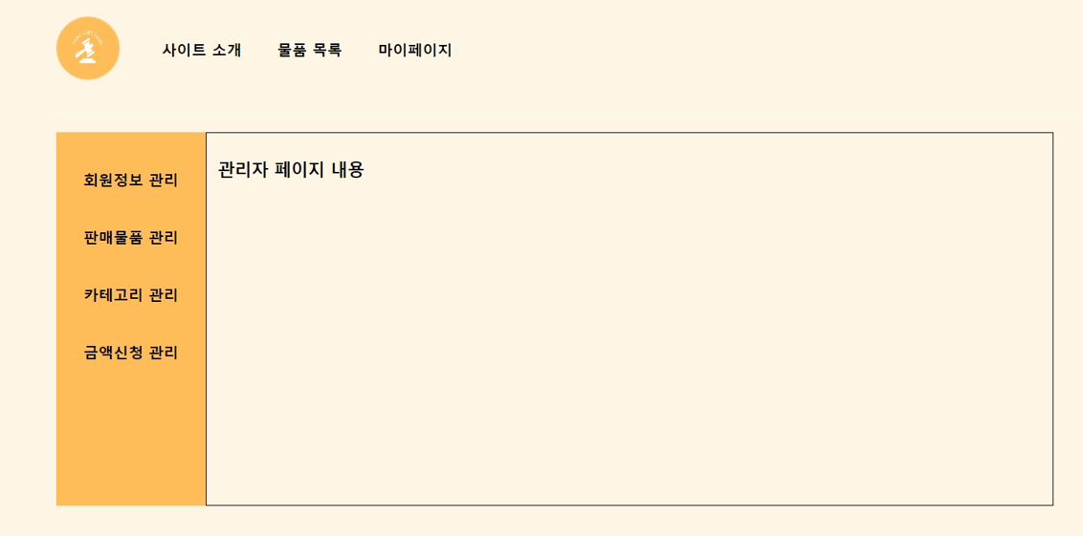
화면 구현 – UI 설계서 작성 |  |  |  | 버전 | Ver 1.0
 |  |  |  | 작성자 | 이원우
 | 화면 Spec – /admin | 단계 | Site 설계 | 승인자
ID / 내용 | 관리자 페이지 - 1 |  |  | 작성일자 | 2023. 05. 10
 |  |  |  | Description & Function
 |  |  |  | [관리자 페이지] 관리자가 접속할 수 있는 페이지에는 좌측에 4개의 사이드 메뉴가 있습니다. 회원정보 관리 판매물품 관리 카테고리 관리 금액신청 관리

Slide 15
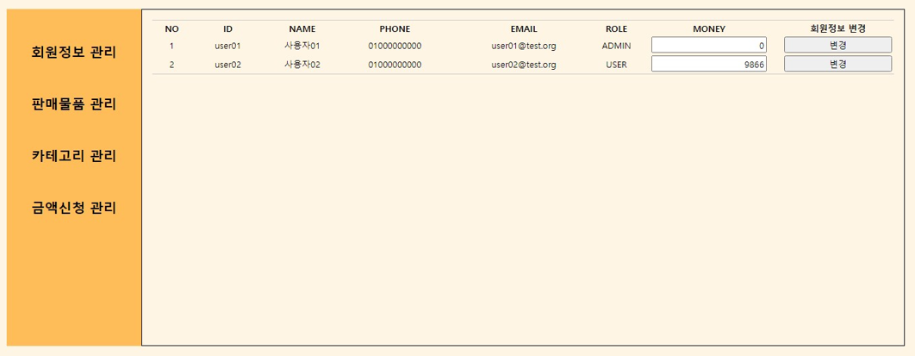
화면 구현 – UI 설계서 작성 |  |  |  | 버전 | Ver 1.0
 |  |  |  | 작성자 | 이원우
 | 화면 Spec – /admin/user | 단계 | Site 설계 | 승인자
ID / 내용 | 관리자 페이지 - 2 |  |  | 작성일자 | 2023. 05. 10
 |  |  |  | Description & Function
 |  |  |  | [관리자 페이지 – 회원정보 관리] 회원정보 관리 페이지에서는 회원에 대한 정보가 목록으로 나타남과 동시에 MONEY 부분에 값을 입력하고, 변경 버튼을 누르면 바로 잔고가 반영되도록 자바스크립트와 AJAX를 통해 구현하였습니다.

Slide 16
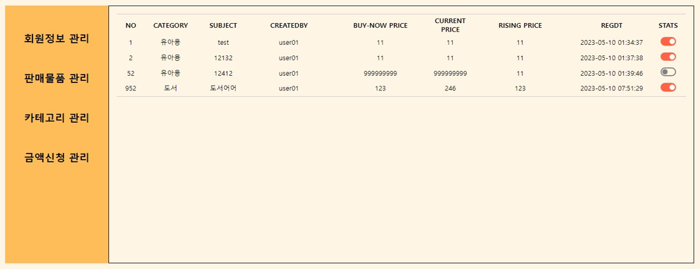
화면 구현 – UI 설계서 작성 |  |  |  | 버전 | Ver 1.0
 |  |  |  | 작성자 | 이원우
 | /admin/product/list | 단계 | Site 설계 | 승인자
ID / 내용 | 관리자 페이지 - 3 |  |  | 작성일자 | 2023. 05. 10
 |  |  |  | Description & Function
 |  |  |  | [관리자 페이지 – 판매물품 관리] 현재 올라온 판매 물품들을 전부 조회할 수 있는 페이지입니다. 카테고리와 작성자, 가격 등과 함께 판매 상태를 관리할 수 있는 토글 스위치를 두어, 부적합한 판매글인 경우 상태를 off로 두어 강제로 종료상태로 변경할 수 있습니다. 판매 물품의 상태가 off인 경우, 입찰/구매 버튼이 드러나지 않으며, 목록에서 노출되지 않도록 구현하였습니다.

Slide 17
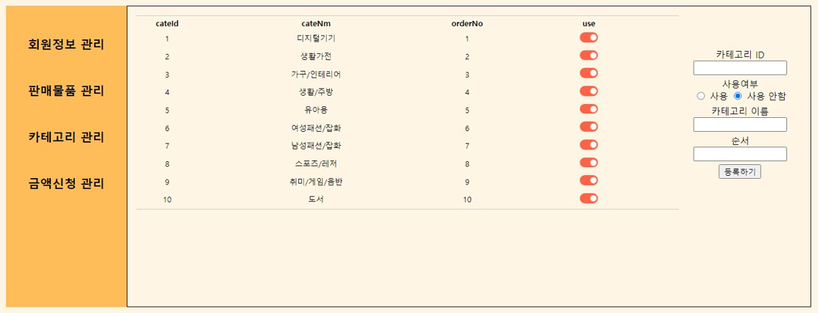
화면 구현 – UI 설계서 작성 |  |  |  | 버전 | Ver 1.0
 |  |  |  | 작성자 | 이원우
 | /admin/category/register | 단계 | Site 설계 | 승인자
ID / 내용 | 관리자 페이지 - 4 |  |  | 작성일자 | 2023. 05. 10
 |  |  |  | Description & Function
 |  |  |  | [관리자 페이지 – 카테고리 관리] 카테고리 관리 페이지에서는 물품에 대한 카테고리 종류를 리스트로 볼 수 있으며, 마찬가지로 use를 토글 스위치로 두어, 상태를 변경할 수 있도록 하였습니다. 상태가 off인 경우, 작성 페이지나 판매 목록에 드러나지 않습니다. 또한, 우측에는 작은 폼을 두어, 새로운 카테고리를 추가할 수 있도록 하여 유동적인 활용이 가능하도록 하였습니다.

Slide 18
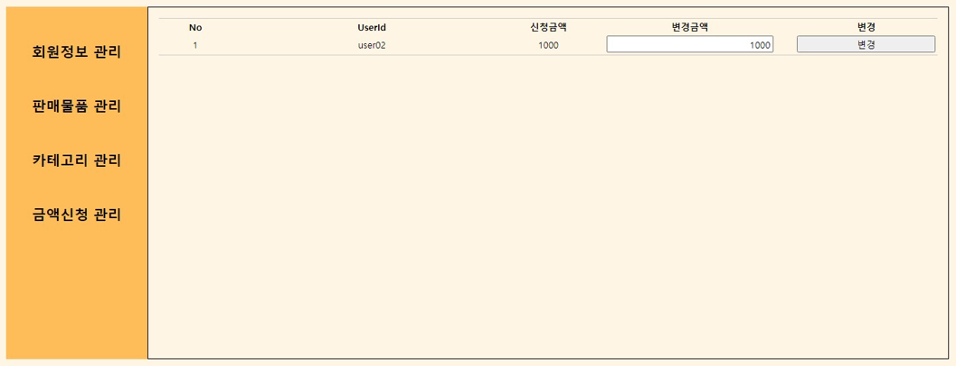
화면 구현 – UI 설계서 작성 |  |  |  | 버전 | Ver 1.0
 |  |  |  | 작성자 | 이원우
 | 화면 Spec – /admin/money | 단계 | Site 설계 | 승인자
ID / 내용 | 관리자 페이지 - 5 |  |  | 작성일자 | 2023. 05. 10
 |  |  |  | Description & Function
 |  |  |  | [관리자 페이지 – 금액신청 관리] 마이페이지에서 사용자는 잔고 충전을 신청할 수 있으며, 해당 정보는 관리자의 금액신청 관리 페이지에서 나타납니다. 관리자는 해당 내용을 확인하고, 올바른 접근인 경우 (입금내역 확인 등) 변경 버튼을 눌러 금액을 추가해 줄 수 있도록 구현하였습니다.

Slide 19
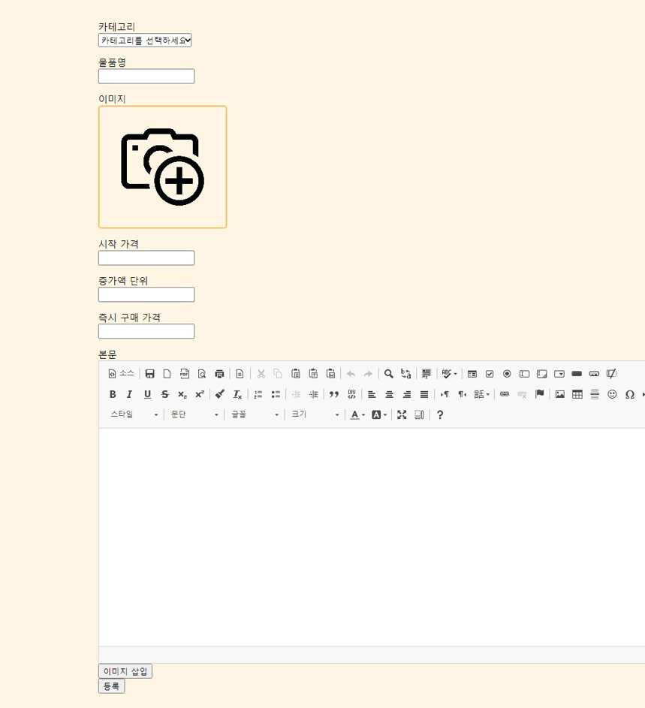
화면 구현 – UI 설계서 작성 |  |  |  | 버전 | Ver 1.0
 |  |  |  | 작성자 | 이원우
 | 화면 Spec – /product/write | 단계 | Site 설계 | 승인자
ID / 내용 | 판매물품 등록 페이지 - 1 |  |  | 작성일자 | 2023. 05. 10
 |  |  |  | Description & Function
 |  |  |  | [판매물품 등록] 판매물품 등록 페이지에서는 use 상태가 true인 카테고리를 선택하고, 물품명, 시작가, 입찰증가단위, 즉시구매가, 본문을 기재합니다. 추가로 목록에서 드러날 썸네일 이미지를 삽입할 수 있으며, 이미지가 없을 경우 대체이미지가 들어가게 됩니다.

Slide 20
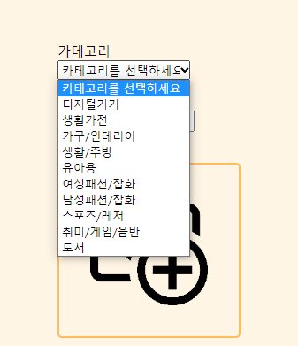
화면 구현 – UI 설계서 작성 |  |  |  | 버전 | Ver 1.0
 |  |  |  | 작성자 | 이원우
 | 화면 Spec – /product/write | 단계 | Site 설계 | 승인자
ID / 내용 | 판매물품 등록 페이지 - 2 |  |  | 작성일자 | 2023. 05. 10
 |  |  |  | Description & Function
 |  |  |  | [판매물품 등록 – 카테고리 선택] 카테고리 선택화면으로, 현재 use 상태가 true인 카테고리에 대해서만 나타난다.

Slide 21
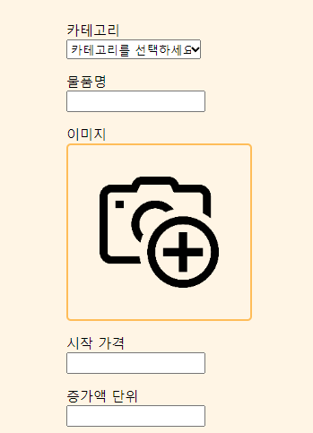
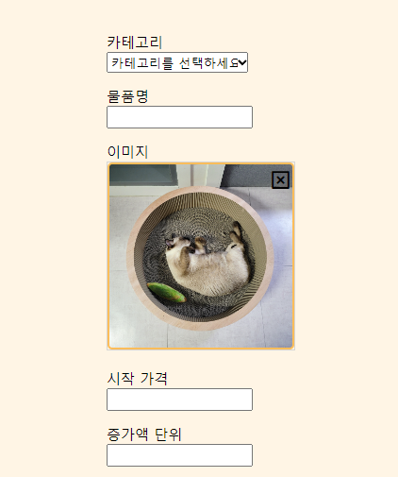
화면 구현 – UI 설계서 작성 |  |  |  | 버전 | Ver 1.0
 |  |  |  | 작성자 | 이원우
 | 화면 Spec – /product/write | 단계 | Site 설계 | 승인자
ID / 내용 | 판매물품 등록 페이지 - 3 |  |  | 작성일자 | 2023. 05. 10
 |  |  |  | Description & Function
 |  |  |  | [판매물품 등록 - 이미지] 썸네일 이미지는 삽입할 경우, 우측 상단에 삭제 버튼이 존재하며, 삭제 버튼을 눌러 삭제하게 되면 다시 좌측의 이미지 추가 아이콘이 출력됩니다.

Slide 22
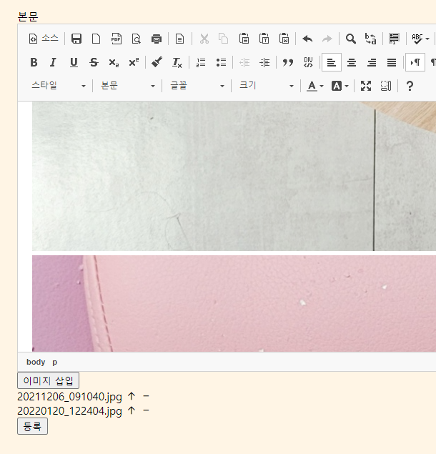
화면 구현 – UI 설계서 작성 |  |  |  | 버전 | Ver 1.0
 |  |  |  | 작성자 | 이원우
 | 화면 Spec – /product/write | 단계 | Site 설계 | 승인자
ID / 내용 | 판매물품 등록 페이지 - 4 |  |  | 작성일자 | 2023. 05. 10
 |  |  |  | Description & Function
 |  |  |  | [판매물품 등록 – 이미지] 본문의 이미지는 파일을 등록하면 좌측 하단에 파일명이 나타나게 되고, 본문에 업로드하거나, 업로드 된 파일을 삭제할 수 있도록 구현하였습니다.

Slide 23
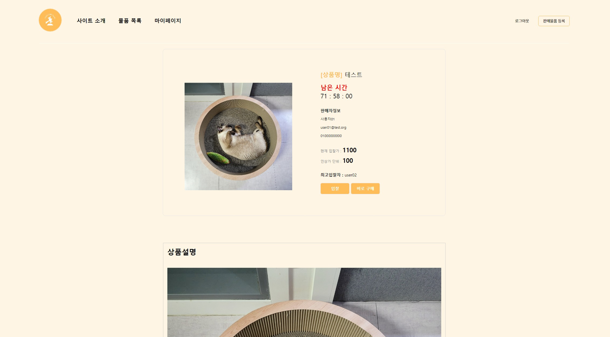
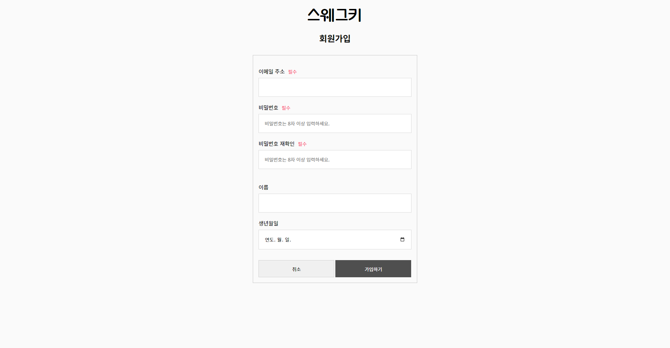
화면 구현 – UI 설계서 작성 |  |  |  | 버전 | Ver 1.0
 |  |  |  | 작성자 | 이원우
 | /product/view/{id} | 단계 | Site 설계 | 승인자
ID / 내용 | 상세 페이지 - 1 |  |  | 작성일자 | 2023. 05. 10
 |  |  |  | Description & Function
 |  |  |  | [상세 페이지] 상세 페이지에서는 판매 물품에 대해 남은 시간이 출력됩니다. 서버와 브라우저가 웹소켓을 통해 연결되어 있으며, 매 초 서버의 시간을 전송해줍니다. 자바스크립트 단에서 처리를 해주어, 브라우저의 시간대가 바뀌어도 정상적으로 카운팅되도록 구현하였습니다. 시간 아래에는 판매자의 정보가 간략하게 나타나고, 현재 경매 가격과 인상되는 가격의 단위가 나타납니다. 또한, 현재 최고 입찰자의 아이디를 표시하도록 하였습니다. 입찰버튼을 누르면 확인 팝업과 함께 입찰을 진행할 수 있으며, validator를 추가, 자신의 물품에 대해서는 입찰을 진행할 수 없고 자신이 최고 입찰자인 경우 연속적인 입찰이 불가능하도록 하였습니다.

Slide 24
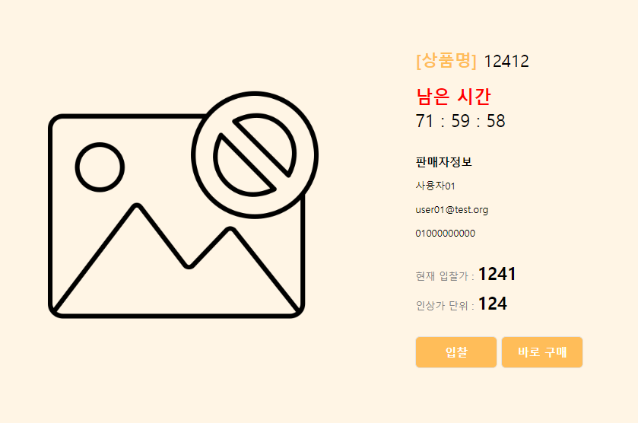
화면 구현 – UI 설계서 작성 |  |  |  | 버전 | Ver 1.0
 |  |  |  | 작성자 | 이원우
 | /product/view/{id} | 단계 | Site 설계 | 승인자
ID / 내용 | 상세 페이지 - 2 |  |  | 작성일자 | 2023. 05. 10
 |  |  |  | Description & Function
 |  |  |  | [상세 페이지 – 대체 이미지] 이미지가 등록되지 않은 게시글에 대해서는 대체 이미지가 추가됩니다.

